Slide 1
الوحدة الثالثة
إدارة الدوافع

Slide 2
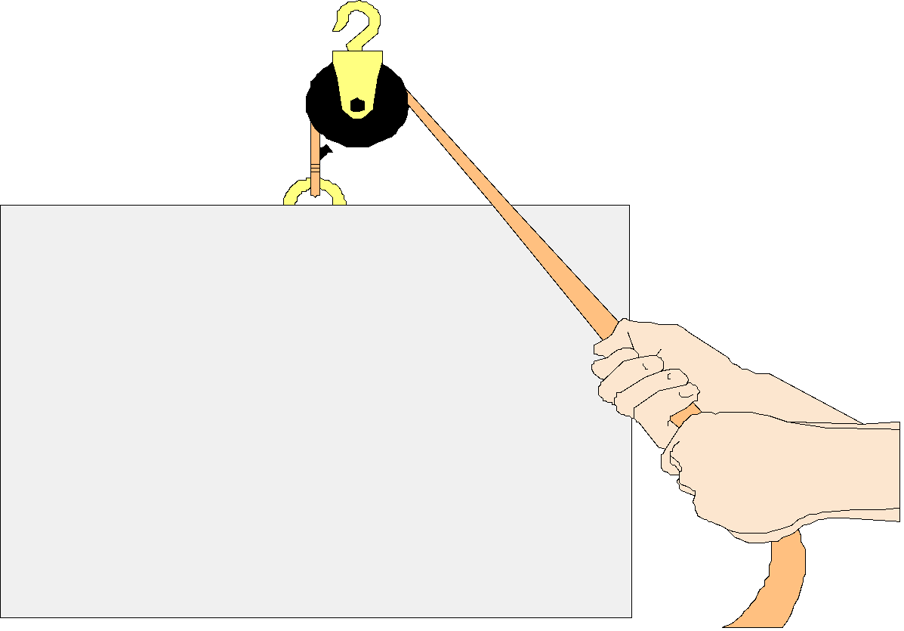
مدخل الوحدة
بإدارة الدوافع ومعرفة أنواعها وكيفية السيطرة عليها وإشباعها وتوجيهها الوجهة السليمة نكون حققنا التوازن في الحياة.

Slide 3
مدة التنفيذ:
عدد الحصص
6

Slide 4
أهداف الوحدة
يتوقع منك أخي الطالب بعد دراسة هذه الوحدة أن تكون قادرًا على أن:

Slide 5
تحدد المقصود بالدافع.
تفسر معنى أن لكل سلوك دافع.
تصنف أنواع الدوافع.
تتفهم كيفية إدارة الدوافع.

Slide 6
تعرف إدارة الدوافع.
تمثل لأنواع الدوافع المختلفة.
تحدد معنى تحمل المسؤولية.

Slide 7
موضوعات الوحدة
1- ماهية الدوافع وكيفية تأثيرها في السلوك.
2- تصنيفات الدوافع.

Slide 8
موضوعات الوحدة
3- إدارة الدوافع وتوجيهها.
4- تحمل المسئولية.

Slide 9
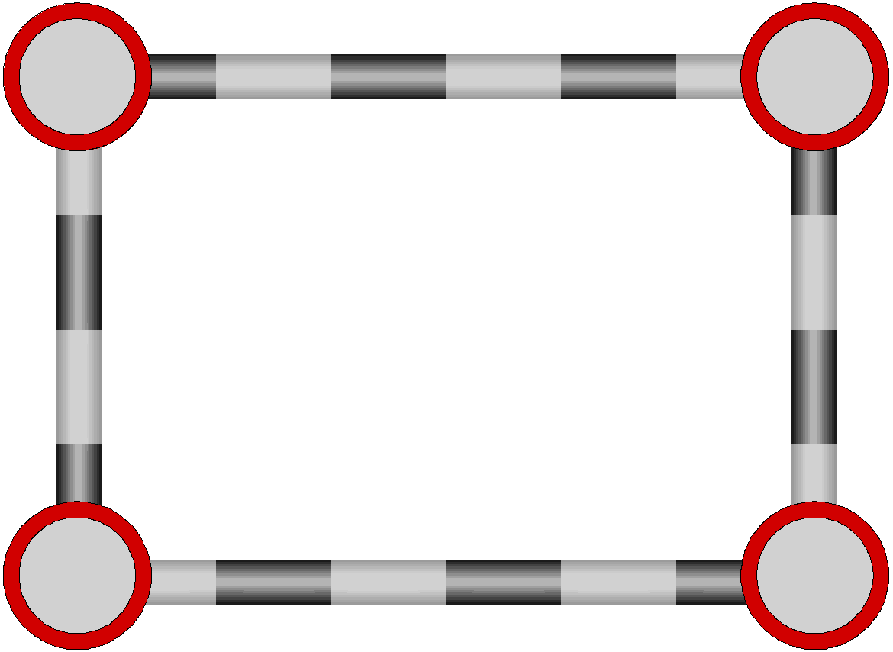
مشروع الوحدة
تصميم مشهد تمثيلي بعنوان (دوافعنا تحركنا) على النحو التالي:

Slide 10
1- تحديد أدوار تحتوي على (الدوافع الشعورية- واللاشعورية الفطرية- المكتسبة- الحياة الدفاعية).

Slide 11
2- تقسيم الأدوار قسم يقوم بالتمثيل والقسم الآخر يرصد ويحلل ويفسر.

Slide 12
3- تحقيق معايير الأداء الجيد
(الصدق- الإقناع- الدقة في المعلومات).

Slide 13
اَلدَّرْسُ الأَوَّلُ
ماهية الدوافع وكيفية تأثيرها في السلوك.

Slide 14
ماذا سنتعلم؟
ماهية الدوافع وكيفية تأثيرها في السلوك.
أهمية دراسة الدوافع.
تصنيفات الدوافع (الدوافع الأولية).

Slide 15
ماهية الدوافع:

Slide 16
مفاهيم ومصطلحات؟
الدافع: هو كل ما يدفع إلى سلوك سواء كان ذهنيًا أو حركيًا اذا لا سلوك بدون دافع، فهو حالة داخلية جسمية نفسية تثير السلوك في ظروف معينة وتواصله حتى ينتهي في غاية معينة.

Slide 17
تمهيد
يمتاز السلوك الإنساني بكونه سلوكًا غرضيًا ينبع من دوافعنا وحاجاتنا الملحة. فهو سلوك نابع من حاجة وهادف إلى غرض وليس (عبثيًا).

Slide 18
تمهيد
لا سلوك بدون دافع: كل سلوك يصدر عن الكائن الحي خلفه دافع نحو تحقيق هدف أو أكثر.

Slide 19
أمثلة:
الطالب يسهر الليالي بدافع الرغبة في النجاح والتفوق والظفر بمركز اجتماعي لائق.

Slide 20
أمثلة:
الكلب الجائع يضرب الأرض متجها ذات اليمين وذات الشمال مندفعًا إلى هنا وهناك بدافع البحث عن الطعام ويتحسسه ولا ينتهي سلوكه حتى يقع عليه.

Slide 21
أهمية دراسة الدوافع:
يعتبر موضوع الدوافع من أكثر موضوعات علم النفس أهمية وإثارة لاهتمامات الكثير من الناس. وتبرز أهمية دراسة الدوافع فيما يلي:

Slide 22
1- زيادة فهم الإنسان لنفسه ولغيره من الناس.
2- التنبؤ بالسلوك الإنساني إذا عرفت دوافعه، وبالتالي يمكن توجيه هذا السلوك.

Slide 23
3- تجعل الفرد أكثر قدرة على تفسير تصرفات الآخرين في المواقف الاجتماعية في ميادين الحياة المختلفة ومنها:

Slide 24
اهتمام الأب في المنزل لمعرفة الاسباب التي تدفع ابنهم إلى الكذب أو العناد.

Slide 25
المعلم يحتاج إلى التعرف على ميول ودوافع تلاميذ ليحفزهم على التعلم.

Slide 26
وصاحب العمل يزيد دوافع العمال للعمل ويحفزهم على رفع مستوى الكفاية الانتاجية.

Slide 27
نشاط 3-1
فكر في الأسباب:

Slide 28
يهم الأب معرفة ميل طفله للانطواء وإسرافه في قضم أظافره.
يعتبر قضم الأظافر من أساليب النشاط الزائد الذي لا يؤدي إلى نتيجة إيجابية وهو سلوك سلبي يتميز بالشدة والقوة بحيث يبعد صاحبه عن الواقع ويساعده على السرحان وأحلام اليقظة

Slide 29
يهم الأب معرفة ميل طفله للانطواء وإسرافه في قضم أظافره.
وعدم القدرة على التركيز ويؤدي إلى آثار ومضاعفات جسمية تؤثر على الصحة العامة، وتعتبر هذه المشكلة (دليل القلق والشدائد النفسية) خاصة عندما يواجه الطفل صعوبات تتحدى قدراته.

Slide 30
يهم رجل القانون تفسير تكرار المجرمين معاودة ارتكاب الجريمة بالرغم مما يوقع عليهم من عقاب.
أن محاولات تفسير الظاهرة الإجرامية كظاهرة فردية أو اجتماعية أمر يعود إلى أزمنة بعيدة، قدر بعد ظهور الجريمة ذاتها, ففي الوقت الذي كانت فيه المجتمعات تقع تحت تأثيرات دينية

Slide 31
يهم رجل القانون تفسير تكرار المجرمين معاودة ارتكاب الجريمة بالرغم مما يوقع عليهم من عقاب.
مالت محاولات تفسير الظاهرة الإجرامية نحو إرجاعها إلى مخالفة أمر تمليه قوى مقدسة مجهولة تجعل من صاحبها "عاصيًا" عليه واجب التكفير عن إثمه، وأن الإجرام ما هو إلا تقمص شيطاني بحق المجرم

Slide 32
يهم رجل القانون تفسير تكرار المجرمين معاودة ارتكاب الجريمة بالرغم مما يوقع عليهم من عقاب.
أو هو لعنة إلهية تحل بالإنسان لبعده عن الآلهة وعدم الطاعة والتقرب لها، وقد ساد مثل هذا التطبيق لدى الإغريق قديمًا، ويستقر هذا التحليل حاليًا بين جنايات العامة من بين أبناء الشعب المصري والعربي،

Slide 33
يهم رجل القانون تفسير تكرار المجرمين معاودة ارتكاب الجريمة بالرغم مما يوقع عليهم من عقاب.
ومع عودة الأصولية الدينية إلى رحاب البيئة العربية، والذين يميلون يميل إلى إرجاع الجريمة.

Slide 34
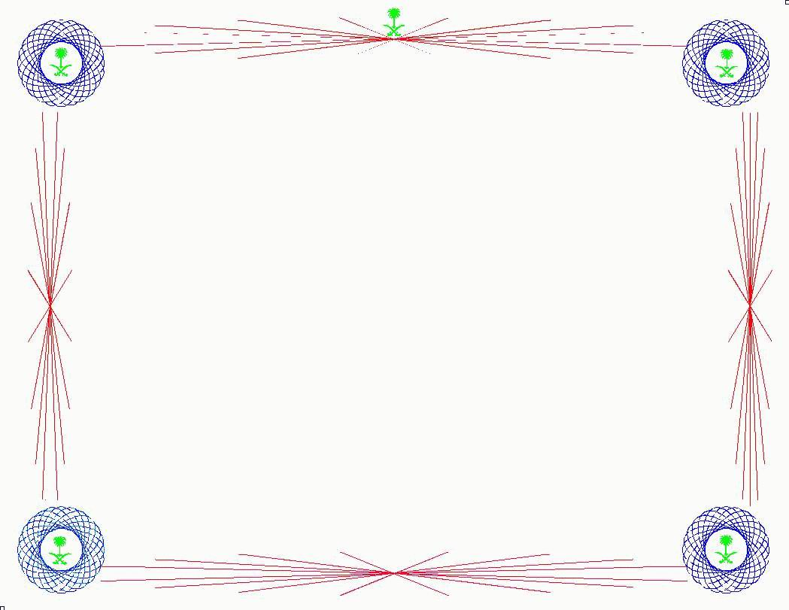
تصنيفات الدوافع:
يمكن تصنيف الدوافع إلى فطرية (أولية) ومكتسبة (ثانوية) كما تصنف الدوافع إلى شعورية ولا شعورية.

Slide 35
تصنيفات الدوافع
الدوافع شعورية
دوافع فطرية (أولية)
والدوافع اللاشعورية
ودوافع مكتسبة (ثانوية)

Slide 36
مفاهيم ومصطلحات؟
الدوافع الفطرية الأولية: هي الدوافع التي يولد الإنسان مزودًا بها ولم يكتسبها من بيئته عن طريق الخبرة والمران.

Slide 37
أولا: الدوافع الفطرية الأولية:
يقصد بها الدوافع التي توجد لدى كل الناس دون حاجة لتعلمها او لاكتسابها مثل دافع الجوع والعطش والنوم والراحة والإخراج والجنس والأمومة،

Slide 38
أولا: الدوافع الفطرية الأولية:
ومن خصائصها أنها فطرية وعامة تنشأ نتيجة اختلال التوازن العضوي والكيميائي وبإشباعها يستعيد الفرد توازنه كما أنها تحافظ على بقاء النوع.

Slide 39
عرض لبعض الدوافع الفطرية الأولية:

Slide 40
1- دافع الجوع:
يعتبر هذا الدافع من أهم الدوافع البيولوجية الأولية الضرورية لحياة الإنسان.

Slide 41
تجربة:
أجريت هذه التجربة لتبيان أثر افتقار الجسم إلى طعام، أجريت على مجموعة من الشبان الأصحاء، فقد غذي أفراد المجموعة تغذية جيدة لمدة 3 أشهر أعقبها فترة 6 أشهر من الصوم

Slide 42
تجربة:
اعتمدوا فيها على أقل القليل من الطعام الذي يكاد يسد رمقهم، وقد وصفوا حالاتهم أثناء الستة أشهر من الصوم بعدم القدرة على ضبط النفس

Slide 43
تجربة:
وكبح جماح الغضب والتردد والقلق والحساسية الزائدة وعدم القدرة على تركيز الانتباه
(عبد الحليم السيد وآخرون 1990م)

Slide 44
تجربة:
وهذا يدل على افتقار الدم إلى المواد الغذائية في دافع الجوع، وليس أدل على أهمية هذا الدافع من قوله تعالى:
فَلْيَعْبُدُوا رَبَّ هَذَا الْبَيْتِ * الَّذِي أَطْعَمَهُمْ مِنْ جُوعٍ وَآمَنَهُمْ مِنْ خَوْفٍ. (قريش 3-4)

Slide 45
2- دافع العطش:
يقوم دافع العطش بعملية تنظيم وضبط دخول الماء إلى جسم الانسان بحيث يحافظ على نسبة ثابتة منه.

Slide 46
2- دافع العطش:
وأثبتت الدراسات العلمية أن الماء يشكل حوالي ثلثي وزن الجسم وهذا يبرز أهمية إشباع هذا الدافع لحياة الإنسان

Slide 47
3- دافع النوم والراحة:
كل فرد يشعر بين الحين والآخر بحاجته للراحة والنوم كما أن متوسط ساعات النوم 7 ساعات يوميًا، ويعد مخ الإنسان أكثر الأعضاء حاجة للنوم.

Slide 48
4- دافع الإخراج:
يعتبر من الدوافع الفطرية الملحة وعدم اشباعه قد يضر الانسان.

Slide 49
5- دافع الجنس:
هذا الدافع يقوم بوظيفة حيوية وهي بقاء النوع فلولا التناسل لانقرضت الكائنات الحية.

Slide 50
6- دافع الأمومة:
تبدي الأمهات في مجتمعنا الانساني كما في المجتمع الحيواني اهتمامًا خاصًا بنسلهن بتغذيته والعناية به والدفاع عنه.

